Slide 1
Какое действие с текстом было произведено?
БЫЛО
СТАЛО
Мама мыл раму
Мама мыла раму

Slide 2
Какое действие с текстом было произведено?
БЫЛО
СТАЛО
Мама мылe раму
Мама мыла раму

Slide 3
Какое действие с текстом было произведено?
БЫЛО
СТАЛО
Мама мыла раму.
Мама мыла раму

Slide 4
Какое действие с текстом было произведено?
БЫЛО
СТАЛО
Мама мыла раму.
Мама мыла раму

Slide 5
Назовите горячие клавиши, которые позволяют отменить последнюю команду.
Какой символ вставляет в текст клавиша Enter?
Какой клавишей можно удалить символ «конец абзаца»?

Slide 6
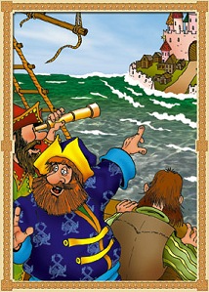
Объясните, какие действия необходимо выполнить, чтобы отредактировать данный текст:
Ветер на море гуляет И кораблик подгоняет;
Он бежит себе
в волнах
На раздутых парусах. Корабельщики
дивятся,
На кораблике
толпятся,
На знакомом острову
Чудо видят наяву:
Город новый златоглавый, Пристань с крепкою заставой -
Пушки с пристани
палят,
Кораблю пристать велят.

Slide 7
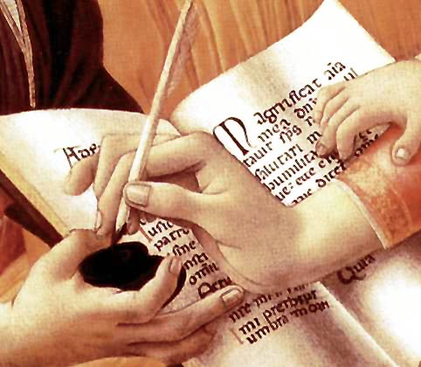
Текстовые фрагменты

Slide 8
Символ
Слово
Предложение
Абзац
Строка
Страница
Экран

Slide 9
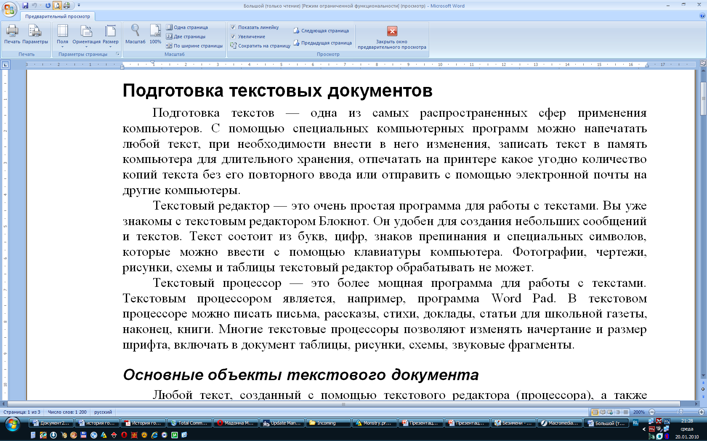
Покажите различные фрагменты текста

Slide 10
Перемещение по тексту
← → - на символ
↓ ↑ - на строку
Home - в начало строки
End - в конец строки
Ctrl + → - на слово
Ctrl + Home - в начало текста
Ctrl + End - в конец текста
Pg Up, Pg Down - на экран

Slide 11
Выделение фрагментов текста
← → - на символ
↓ ↑ - на строку
Home - в начало строки
End - в конец строки
Ctrl + → - на слово
Ctrl + Home - в начало текста
Ctrl + End - в конец текста
Pg Up, Pg Down - на экран
+ Shift

Slide 12
полоса выделения

Slide 13
Выделение фрагментов текста
Ученики / 5 класс / большой.doc
Действие мышью | К чему приводит
Двойной щелчок на слове
Ctrl + щелчок на слове
Щелчок в полосе выделения
Двойной щелчок в полосе выделения
Тройной щелчок в полосе выделения

Slide 14
Домашнее задание
Выучить все способы выделения и перемещения по тексту.
Найти и записать свои способы выделения текстовых фрагментов с использованием мыши, полосы выделения и клавиши Ctrl.

